Slide 1
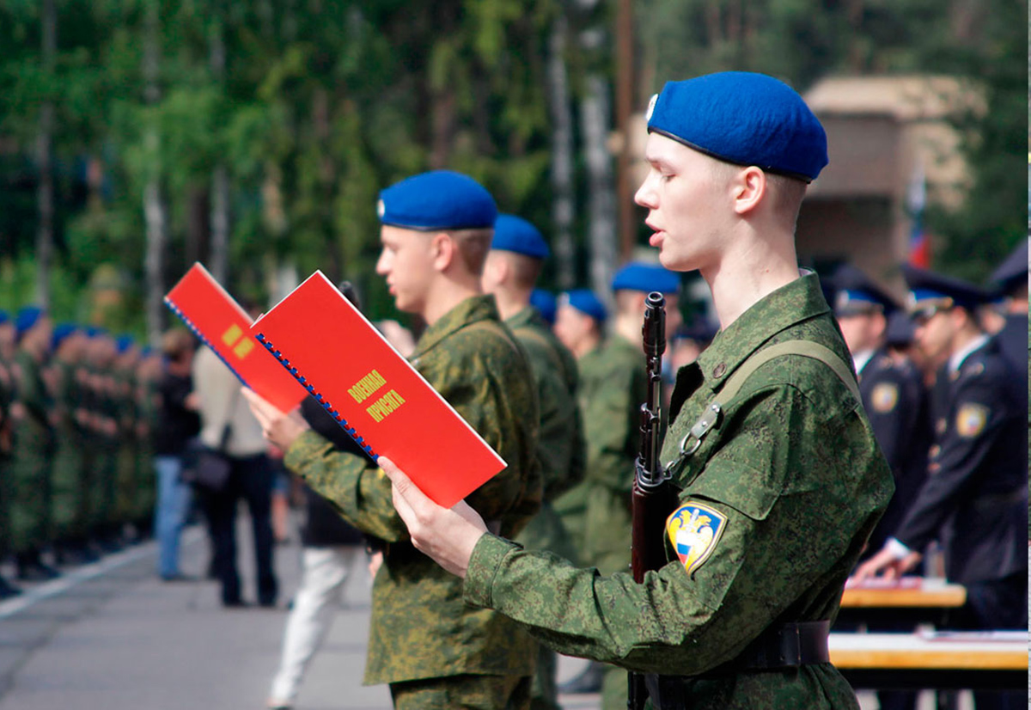
Воинские обязанности военнослужащих

Slide 2
Статус военнослужащего приобретают граждане:
Призванные на воинскую службу (сборы) – со дня издания приказа соответствующего начальника об убытии из местного органа военного управления к месту прохождения воинской службы (сборов).
Поступившие на воинскую службу по контракту – со дня издания приказа командира (начальника) воинской части (учреждения) о зачислении в списки личного состава части.
Поступившие в военные учебные заведения (на военные факультеты), если до этого они не являлись военнослужащими – со дня издания приказа начальника учебного заведения о зачислении в списки личного состава учебного заведения (военного факультета), а при поступлении в иностранное военное учебное заведение – со дня издания приказа руководителя уполномоченного органа о направлении на учебу.
Уланы, завершившие второй курс обучения в военных учебных заведениях, реализующих образовательные программы технического и профессионального образования на базе основного среднего образования, – со дня издания приказа начальника военного учебного заведения о продолжении обучения, переводе на третий курс и назначении на воинскую должность переменного состава кадета.

Slide 3
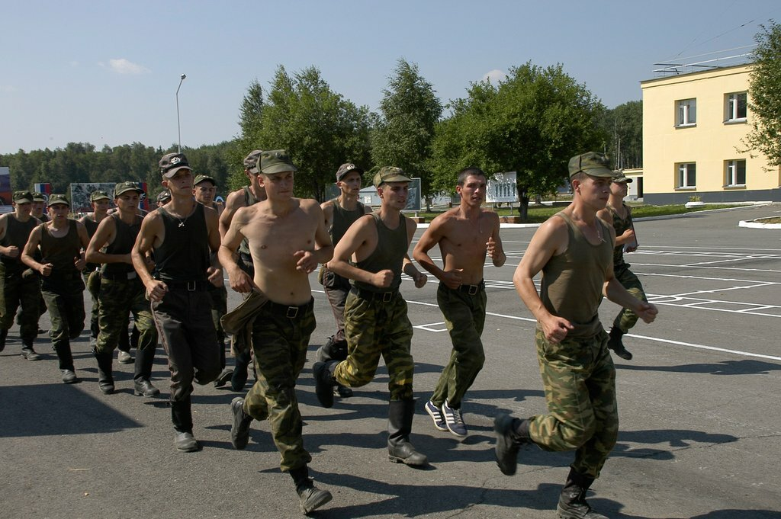
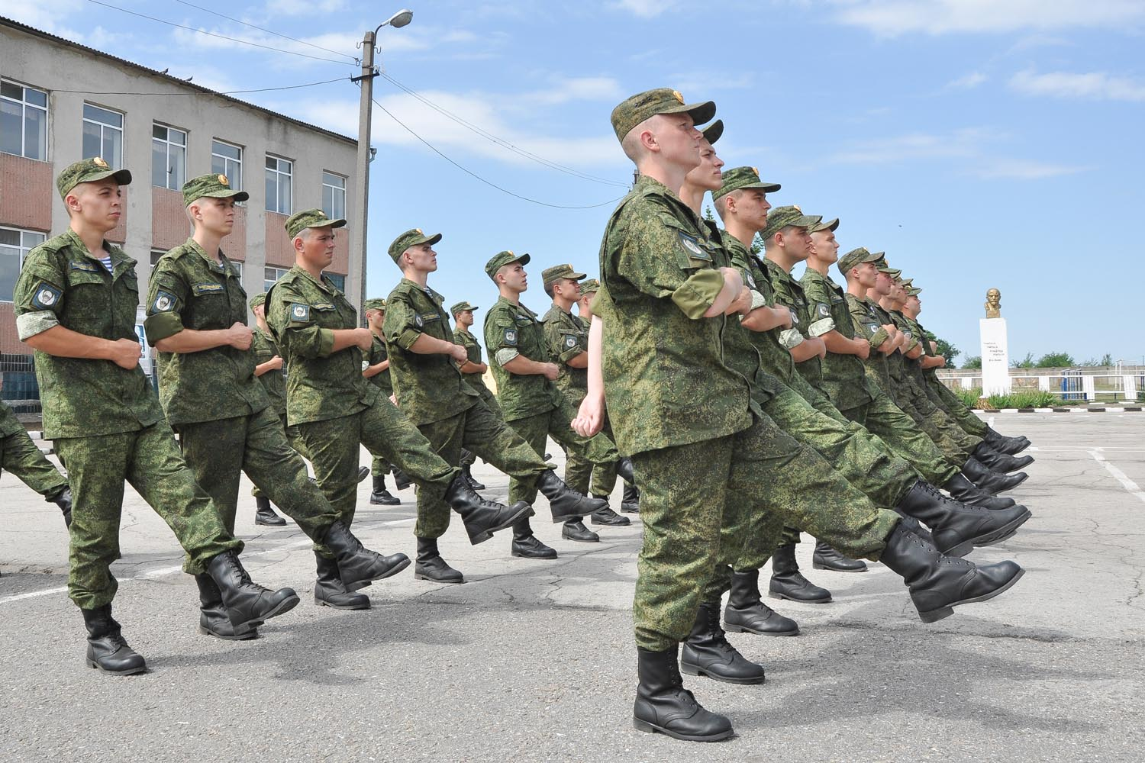
Подготовка граждан к воинской службе
Подготовка граждан к воинской службе включает в себя:
начальную военную подготовку:
Военную подготовку по дополнительным образовательным программам.
Подготовку по военно-техническим и иным специальностям.
Военную подготовку по программе офицеров запаса.

Slide 4
Всеобщее военное обучение граждан
В целях привлечения населения к мероприятиям гражданской обороны и подготовки необходимого контингента для комплектования Вооруженных Сил в военное время проводится всеобщее военное обучение:
Мужчин – в возрасте от шестнадцати до шестидесяти лет включительно;
Женщин, не имеющих детей или имеющих детей старше десяти лет, – в возрасте от восемнадцати до сорока пяти лет включительно.
Всеобщее военное обучение граждан осуществляется местными органами военного управления по месту работы, учебы и жительства граждан.

Slide 5
Воинский учет
Воинскому учету подлежат военнообязанные и призывники, за исключением:
женщин, не имеющих военно-учетной специальности:
Лиц, освобожденных от исполнения воинской обязанности;
Лиц, отбывающих наказание в виде лишения свободы;
Постоянно проживающих за пределами Республики Казахстан.

Slide 6
Содержание воинской службы
Воинская служба включает в себя:
Воинскую службу по призыву.
Воинскую службу по контракту.
К воинской службе по призыву относятся:
Срочная воинская служба составов солдат (матросов)
Воинская служба офицеров запаса
Воинская служба при мобилизации, военном положении, в военное время и при прохождении воинских сборов
К воинской службе по контракту относятся:
Воинская служба военнослужащих, проходящих воинскую службу по контракту на должностях составов Солдат (матросов), сержантов (старшин) и офицеров
Воинская служба и обучение курсантов и слушателей военных учебных заведений

Slide 7
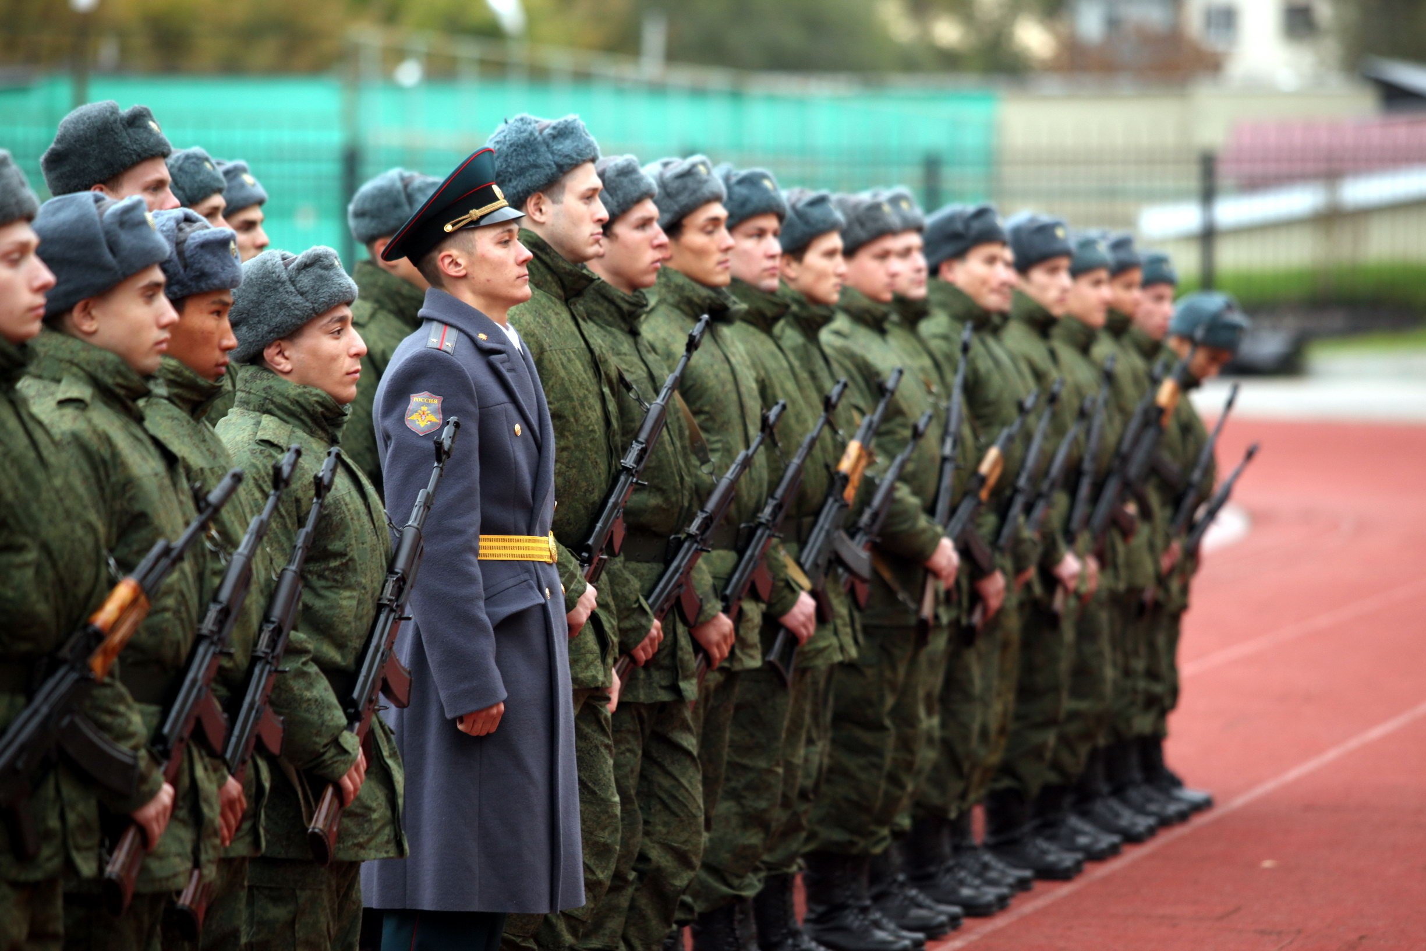
Призыв граждан на воинскую службу
Призыв граждан на воинскую службу – это комплекс мероприятий, проводимых государственными органами, направленных на комплектование личным составом Вооруженных Сил на основе воинской обязанности.
Призыв граждан на воинскую службу включает:
Призыв граждан на срочную воинскую службу
Призыв на воинскую службу офицеров запаса
Призыв на воинские сборы
Призыв по мобилизации, при военном положении и в военное время

Slide 8
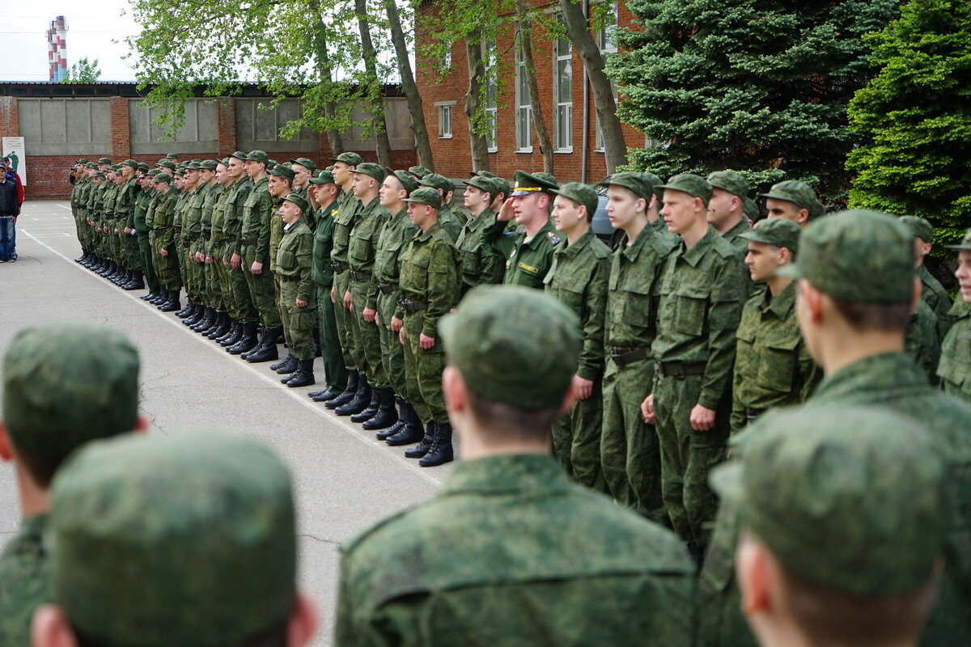
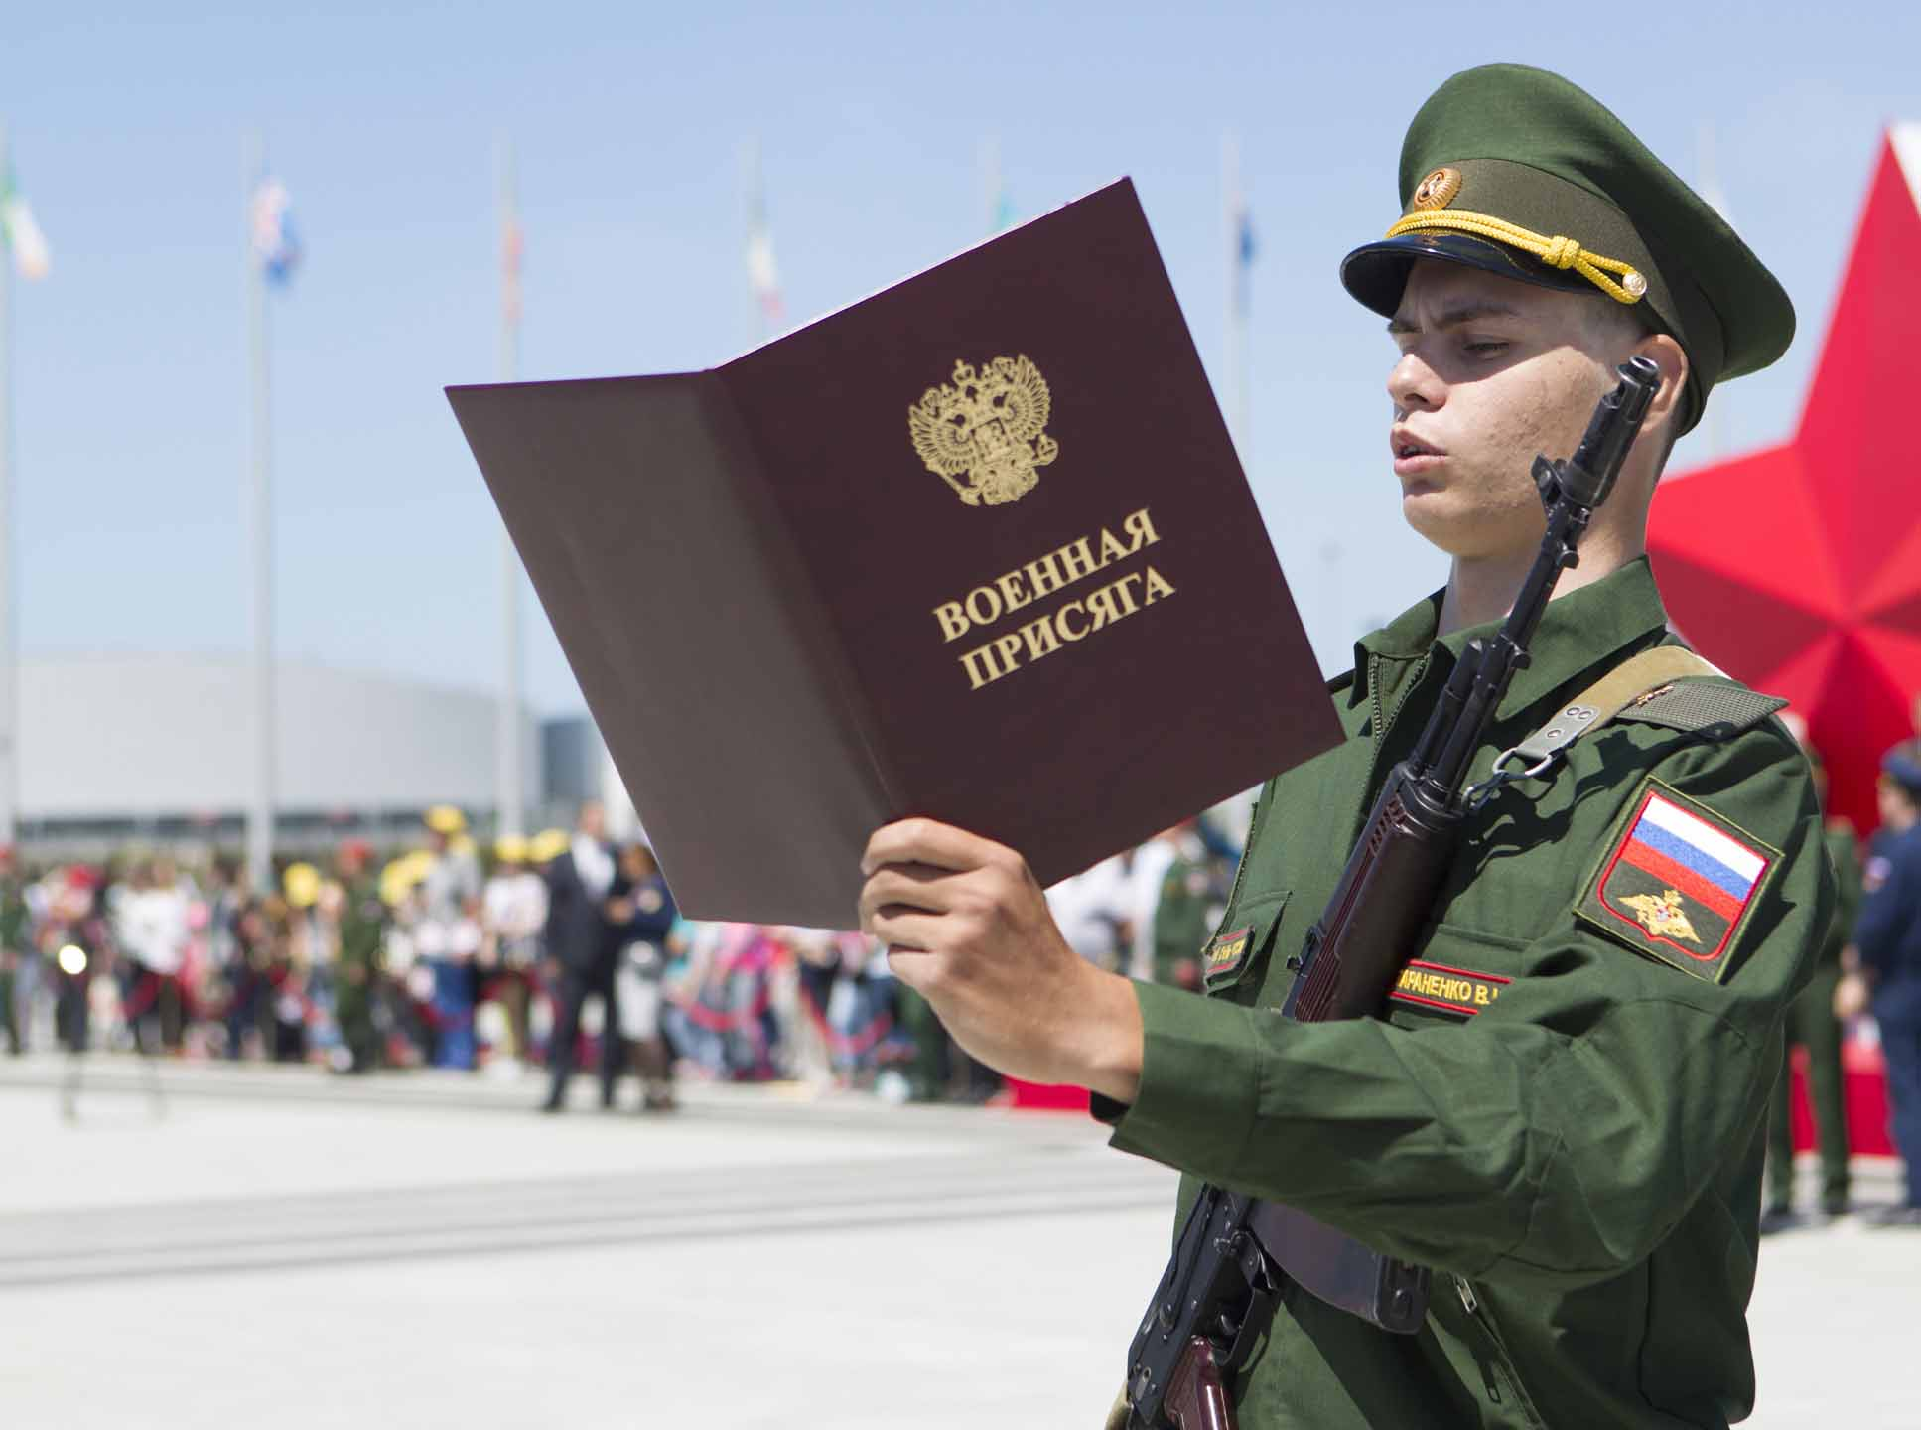
Обязанности граждан, подлежащих призыву на воинскую службу
Граждане, подлежащие призыву на воинскую службу, обязаны явиться по повестке местного органа военного управления в призывную комиссию. Повестка вручается гражданину лично должностными лицами местных органов военного управления или по месту работы (учебы) руководителем организации под роспись.
В случае невозможности вручить повестку гражданину лично обеспечение его прибытия возлагается на соответствующий орган внутренних дел.

Slide 9
Военнослужащий в служебной деятельности руководствуется Конституцией Российской Федерации, федеральными конституционными законами, федеральными законами, общевоинскими уставами и иными нормативными правовыми актами Российской Федерации.
Защита государственного суверенитета и территориальной целостности Российской Федерации, обеспечение безопасности государства, отражение вооруженного нападения, а также выполнение задач в соответствии с международными обязательствами Российской Федерации составляют существо воинского долга, который обязывает военнослужащего:
Быть верным Военной присяге (обязательству), беззаветно служить народу Российской Федерации, мужественно и умело защищать Российскую Федерацию.
Строго соблюдать Конституцию Российской Федерации и законы Российской Федерации, требования общевоинских уставов, беспрекословно выполнять приказы командиров (начальников).
Совершенствовать воинское мастерство, содержать в постоянной готовности к применению вооружение и военную технику, беречь военное имущество.
Быть дисциплинированным, бдительным, хранить государственную тайну.
Дорожить воинской честью и боевой славой Вооруженных Сил, своей воинской части, честью своего воинского звания и войсковым товариществом, с достоинством нести высокое звание защитника народа Российской Федерации.
Соблюдать общепризнанные принципы и нормы международного права и международные договоры Российской Федерации.

Slide 10
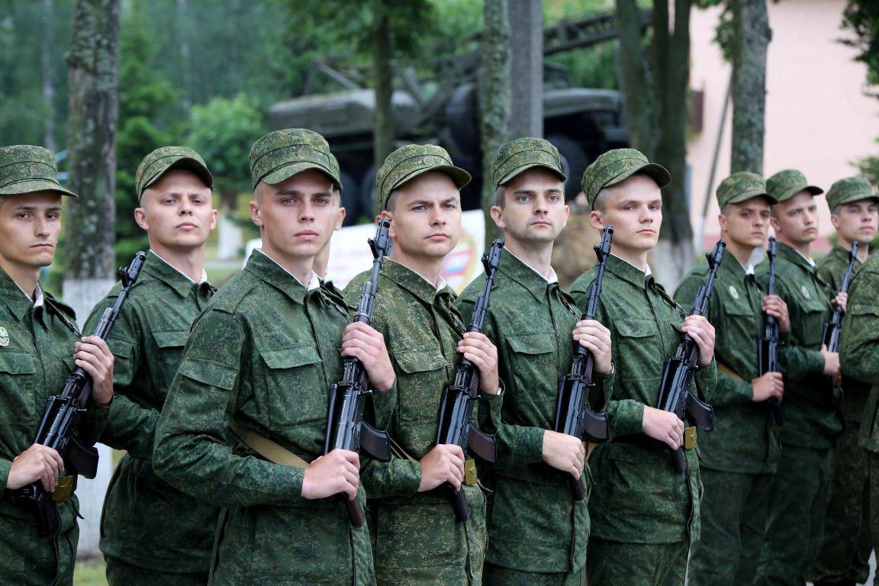
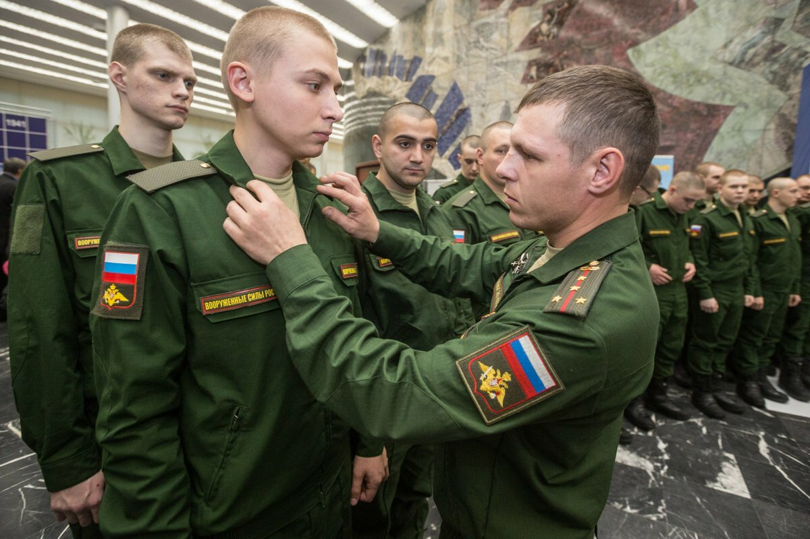
Военнослужащий должен быть честным, храбрым, при выполнении воинского долга проявлять разумную инициативу, защищать командиров (начальников) в бою, оберегать Боевое знамя воинской части.
Военнослужащий обязан проявлять патриотизм, способствовать укреплению мира и дружбы между народами, предотвращению национальных и религиозных конфликтов.
Военнослужащий обязан уважать честь и достоинство других военнослужащих, выручать их из опасности, помогать им словом и делом, удерживать от недостойных поступков, не допускать в отношении себя и других военнослужащих грубости и издевательства, содействовать командирам (начальникам) и старшим в поддержании порядка и дисциплины. Он должен соблюдать правила воинской вежливости, поведения, выполнения воинского приветствия, ношения военной формы одежды и знаков различия.
Обо всех случаях, которые могут повлиять на исполнение военнослужащим его обязанностей, а также о сделанных ему замечаниях он обязан докладывать своему непосредственному начальнику.
За нарушение уставных правил взаимоотношений между военнослужащими, связанное с унижением чести и достоинства, издевательством или сопряженное с насилием, а также за оскорбление одним военнослужащим другого виновные привлекаются к дисциплинарной ответственности, а при установлении в их действиях состава преступления - к уголовной ответственности.
Военнослужащий обязан знать и соблюдать в повседневной деятельности требования безопасности военной службы. Он должен заботиться о сохранении своего здоровья, повседневно заниматься закаливанием, физической подготовкой и спортом, воздерживаться от вредных привычек (курения, употребления алкоголя), не допускать употребления наркотических средств, психотропных веществ или их аналогов, новых потенциально опасных психоактивных веществ либо других одурманивающих веществ.

Slide 11
По служебным вопросам военнослужащий должен обращаться к своему непосредственному начальнику, а при необходимости с разрешения непосредственного начальника - к старшему начальнику.
По личным вопросам военнослужащий также должен обращаться к непосредственному начальнику, а в случае особой необходимости - к старшему начальнику.
При обращениях (внесении предложения, подаче заявления или жалобы) военнослужащий руководствуется законодательством Российской Федерации и Дисциплинарным уставом Вооруженных Сил Российской Федерации.
Военнослужащий обязан знать и соблюдать нормы международного гуманитарного права, правила обращения с ранеными, больными, лицами, потерпевшими кораблекрушение, медицинским персоналом, духовными лицами, гражданским населением в районе боевых действий, а также с военнопленными.
Военнослужащий в ходе боевых действий, даже находясь в отрыве от своей воинской части (подразделения) и в полном окружении, должен оказывать решительное сопротивление противнику, избегая захвата в плен. В бою он обязан с честью выполнить свой воинский долг. Если военнослужащий, находясь в беспомощном состоянии, в том числе вследствие тяжелого ранения или контузии, будет захвачен противником в плен, он должен искать и использовать любую возможность для своего освобождения и освобождения своих товарищей из плена и возвращения в свою воинскую часть.
Военнослужащий, захваченный противником в плен, при допросе имеет право сообщить только свою фамилию, имя, отчество, воинское звание, дату рождения и личный номер. Он обязан сохранять честь и достоинство, не разглашать государственную тайну, проявлять стойкость и мужество, помогать другим военнослужащим, находящимся в плену, удерживать их от пособничества противнику, отвергать попытки противника использовать военнослужащего для нанесения ущерба Российской Федерации и ее Вооруженным Силам.
За военнослужащими, захваченными в плен или в качестве заложников, а также за интернированными в нейтральных странах сохраняется статус военнослужащих. Командиры (начальники) обязаны принимать меры по освобождению указанных военнослужащих в соответствии с нормами международного гуманитарного права.

Slide 12
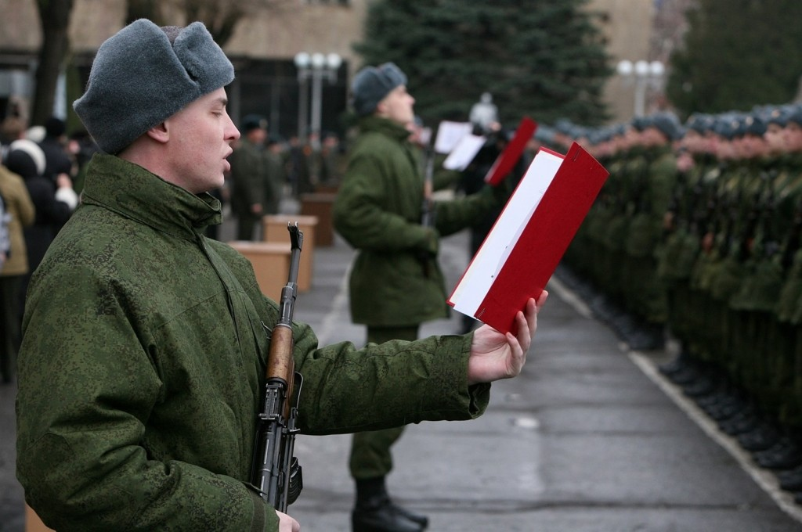
Должностные обязанности военнослужащих и порядок их исполнения определяются законами, уставами и другими нормативными правовыми актами РФ. Военнослужащие, находящиеся на боевом дежурстве (боевой службе), в суточном и гарнизонном нарядах, привлеченные для ликвидации последствий стихийных бедствий, а также при других чрезвычайных обстоятельствах исполняют специальные обязанности. Для исполнения специальных обязанностей военнослужащие могут наделяться дополнительными правами — на применение оружия, силы, предъявление требований, обязательных для исполнения, подчинение строго определенным лицам и другими правами.
В случае совершения какого-либо правонарушения военнослужащий или гражданин, призванный на военные сборы, в зависимости от характера и тяжести этого правонарушения привлекается к дисциплинарной, административной, материальной, гражданско-правовой или уголовной ответственности. За проступки, связанные с нарушением воинской дисциплины, военнослужащие несут дисциплинарную ответственность по основаниям и в порядке, которые определены Законом о статусе военнослужащего.

Slide 13
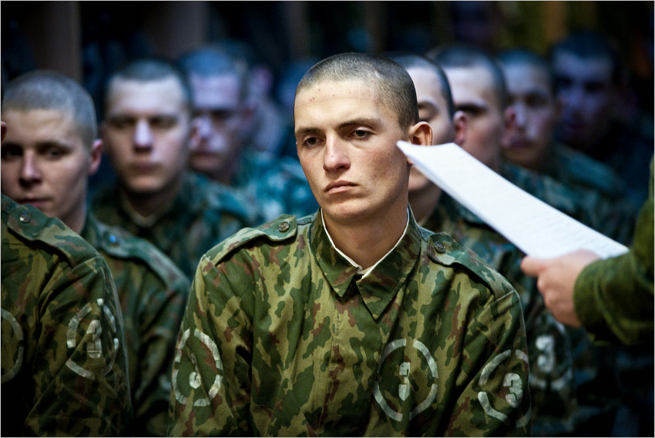
Дисциплинарный проступок
Дисциплинарным проступком является - противоправное, виновное действие (бездействие), выражающееся в нарушении воинской дисциплины, которое в соответствии с законодательством не влечет за собой уголовной или административной ответственности.

Slide 14
За дисциплинарный проступок к военнослужащему или гражданину, призванному на военные сборы, могут применяться следующие виды дисциплинарных взысканий:
Выговор
Строгий выговор
Лишение очередного увольнения из расположения воинской части или с корабля на берег
Сокращение продолжительности основного отпуска на срок до пяти суток
Лишение нагрудного знака отличника
Предупреждение о неполном служебном соответствии
Снижение в воинской должности
Снижение в воинском звании на одну ступень
Снижение в воинском звании на одну ступень со снятием в воинской должности
Досрочное увольнение с военной службы в связи с невыполнением условий контракта
Отчисление из военного образовательного учреждения профессионального образования
Отчисление с военных сборов
Дисциплинарный арест

Slide 15
Дисциплинарным проступком не является действие совершенное:
Во исполнение обязательного приказа или распоряжения командира;
В состоянии необходимой обороны, то есть при защите личности и прав обороняющегося или другого лица, охраняемых законом интересов общества или государства от общественно опасного посягательства, если при этом не было допущено превышения пределов необходимой обороны;
При задержании лица, совершившего преступление, если иными средствами задержать такое лицо не представлялось возможным и при этом не был без необходимости причинен явно чрезмерный, не вызываемый обстановкой вред;
В состоянии крайней необходимости, то есть для устранения опасности, непосредственно угрожающей личности правам данного военнослужащего или другого лица, охраняемым законом интересам общества или государства, если эта опасность не могла быть устранена иными средствами, если при этом указанным интересам явно не был причинен вред, равный или более значительный, чем предотвращенный;
При обоснованном риске для достижения общественно полезной цели. Риск признается обоснованным, если указанная цель не могла быть достигнута другими средствами и были предприняты достаточные меры для предотвращения вреда охраняемым законом интересам. Риск не признается обоснованным, если он заведомо был сопряжен с угрозой для жизни многих людей, с угрозой экологической катастрофы или общественного бедствия;
В результате физического принуждения, если вследствие такого принуждения военнослужащий или гражданин, призванный на военные сборы, не мог руководить своими действиями (бездействием).

Slide 16
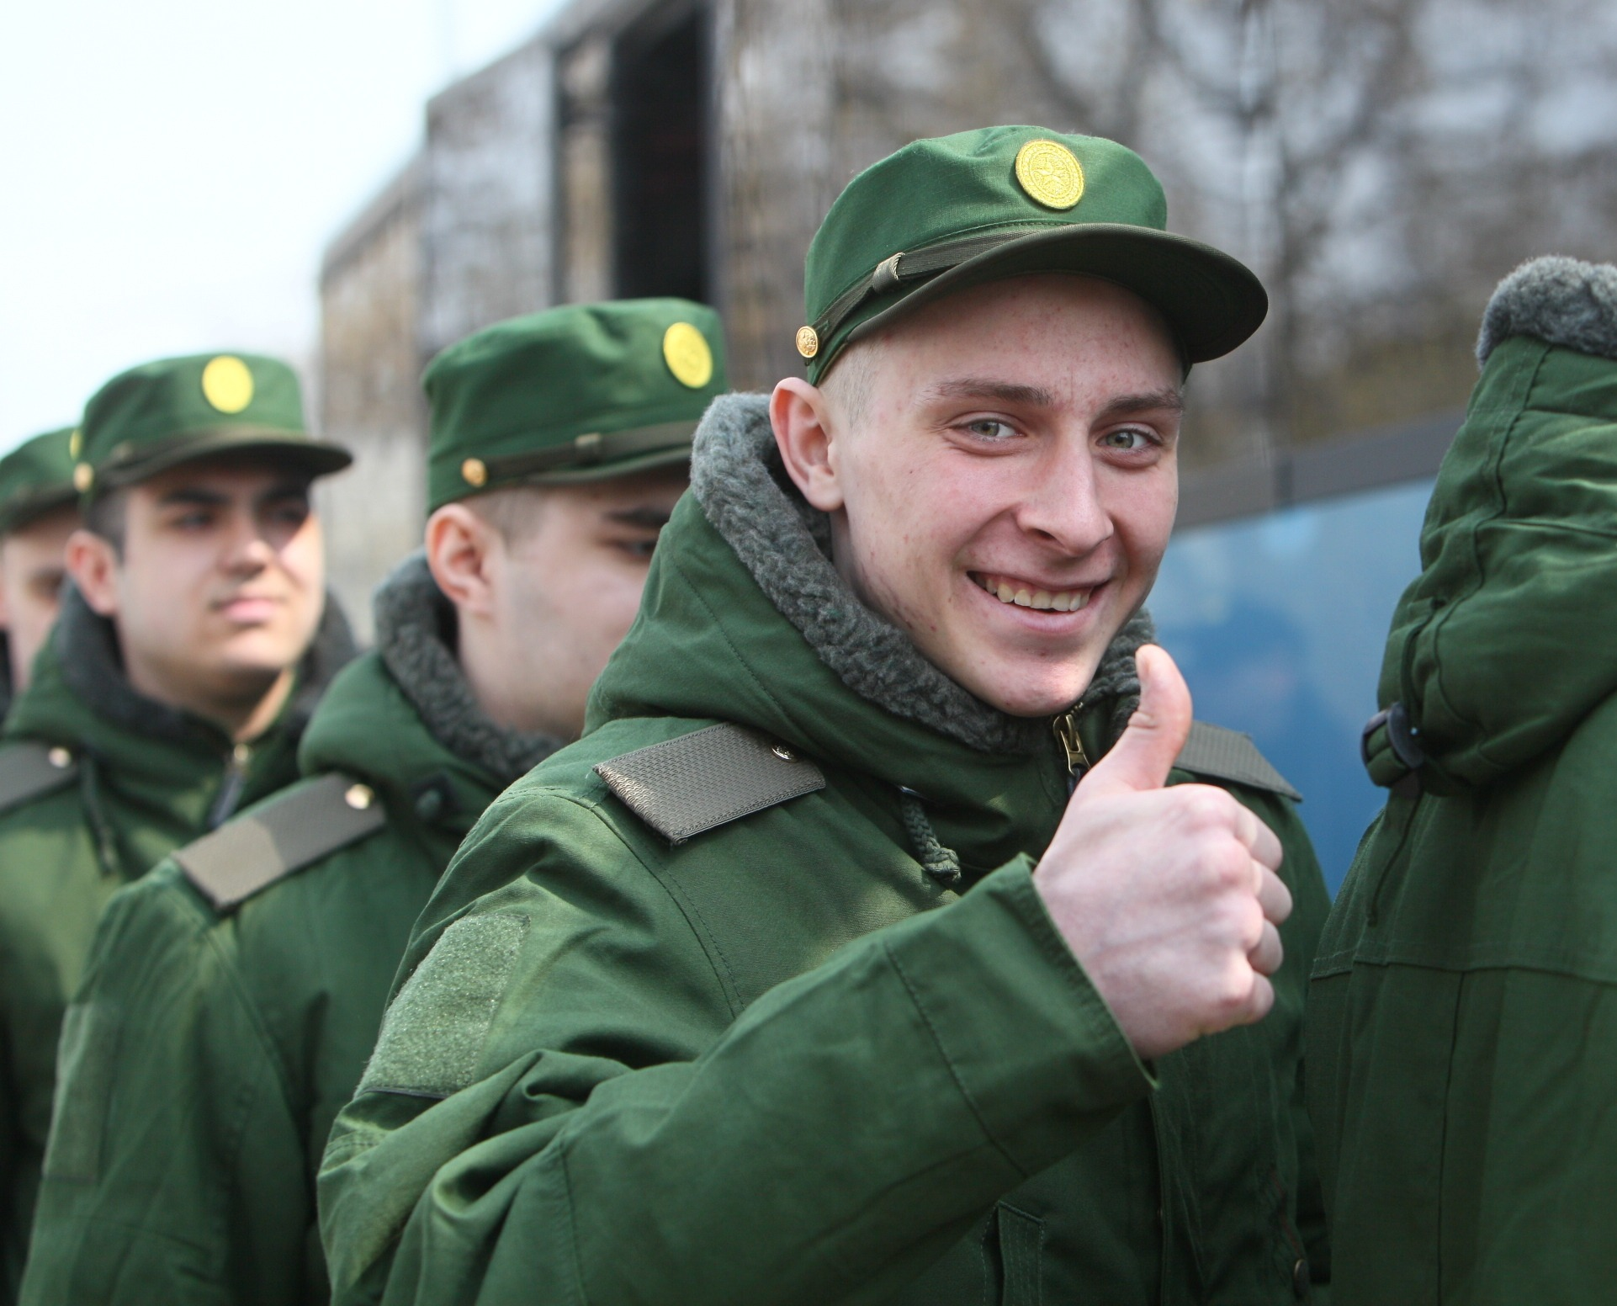
Спасибо за внимание!

